Slide 1
NEL CUORE DEL MONDO
«Ecco il tuo campo,
ecco dove devi lavorare»
Proposta pastorale 2020-2021

Slide 2
Proposta triennale:
2024: bicentenario del sogno dei nove anni
2020/2021: “Ecco il tuo campo, ecco dove devi lavorare.
2021/2022: «Renditi umile, forte e robusto»
È un programma di formazione della personalità, che prepara alla missione e chiarisce che tutti noi siamo “amati e chiamati”.
2022/2023: «Non con le percosse, ma con la mansuetudine e colla carità»
Formazione personale e comunitaria che valorizza la nostra presenza attiva in mezzo ai giovani

Slide 3
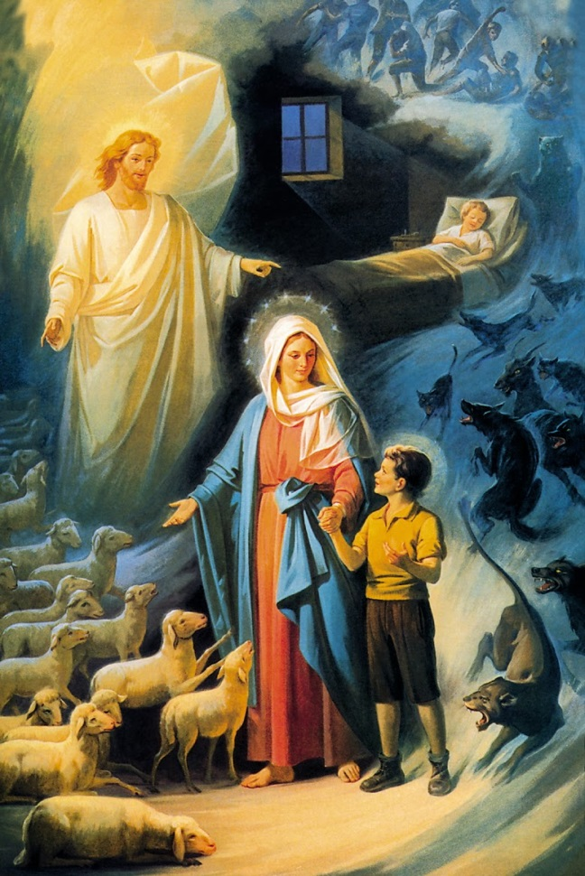
Perché il sogno dei 9 anni
Sappiamo che don Bosco è un grande sognatore e che in qualche modo i suoi sogni rispecchiano anche le scelte della sua vita e rimarcano ancora con più forza ciò che gli stava davvero a cuore: il bene dei ragazzi, nel tempo e nell'eternità.

Slide 4
Ecco perché possiamo dire che il sogno dei 9 anni è il testamento che Don Bosco ci ha lasciato, è considerato un testo sacro perché racchiude un’autorevolezza carismatica:
“Non con le percosse …
ma con la mansuetudine … (amorevolezza)…
E’ pertanto un invito a lasciarci ispirare, è un’intuizione del carisma

Slide 5
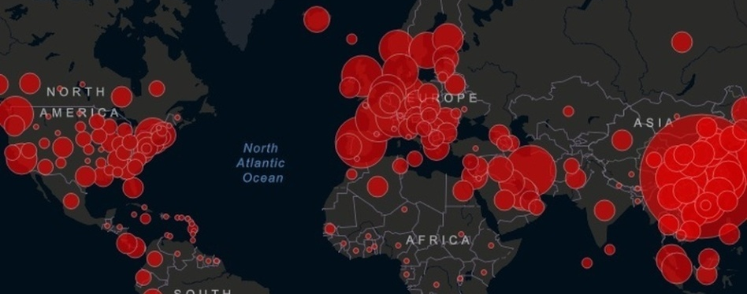
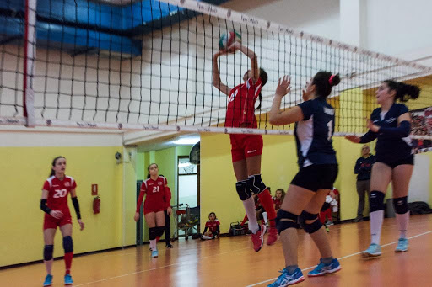
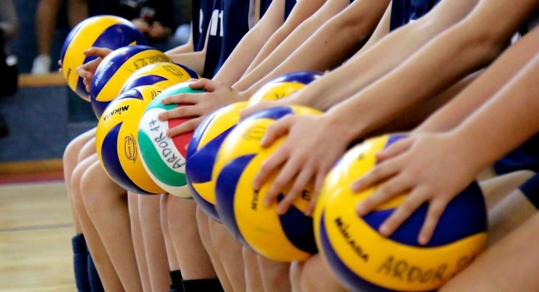
NEL CUORE DEL MONDO
…nella contemporaneità

Slide 6
Dobbiamo e vogliamo immergerci nel cuore del mondo,
nella contemporaneità,
per educarci ed educare: come?
Riconoscendo e prendendoci cura del campo, della casa comune, in un’ottica di ecologia integrale, come dice papa Francesco

Slide 7
Scegliendo di stare da discepoli e apostoli: cioè “Da cittadini responsabili nel campo a noi affidato”, essere lievito che si mescola tra la gente, tra i giovani … anche se siamo pochi, non importa… ciò che conta è stare con pazienza e tempo speso per…

Slide 8
Abitando il cortile/la palestra: luoghi di incontro tra i giovani e Dio, luoghi ordinari della loro crescita attraverso la relazione quotidiana che si traduce nella parolina all’orecchio, nella prossimità, nella pedagogia della festa … mediante vie formali e informali …

Slide 9
Il cortilie/palestra sono i luoghi dove si sviluppano le dinamiche di gruppo e insieme si esprime la gioia di stare insieme
E ancora leggendo, ascoltando e interpretando le sfide del tempo: avere la capacità di individuare percorsi dove altri vedono solo muri, saper riconoscere possibilità dove altri vedono solo pericoli …
Così è lo sguardo di DIO PADRE!
Così deve essere anche il nostro sguardo!

Slide 10
E’ allora importante individuare i campi dove occorre esserci, dove occorre educare per:
- Educare alla cittadinanza e all’impegno sociale
- Educare all’impegno politico
- Educare all’onestà e alla legalità
- Educare a crescere nella sensibilità e nella corresponsabilità dentro un mondo in movimento e in migrazione
- Educare a prendersi cura del creato
- Educare alla difesa dei diritti umani, specialmente quelli dei minori.

Slide 11
Signore Gesù, tu sei la luce del mondo. Rendici trasparenti affinché attraverso di noi tu riesca a illuminare le vite dei giovani che ci donerai di incontrare. Insegnaci a essere come lievito, come il sale, umili e capaci di dare sapore, perché, la nostra piccola presenza, nella vastità dei cortili regali ai giovani il gusto del tuo amore. Amen!

